Slide 1
Berkeleyho idealismus vol. 2
Život a dílo

Slide 2
Osnova
* náčrt irských dějin
* B. životopis
* B. dílo

Slide 3
Náčrt irských dějin
12. století
1541
1592
1603
1652
1690-91
Irsko anglickou državou
„King of Ireland“
Trinity College
Kolonizace Ulsteru
Porážka v obč. válce
Jakobitské války

Slide 4
Raný Berkeley
Narozen 12. března 1685 u Thomastownu
Trinity College – 1704 bakalář, 1707 magistr
1710 vysvěcen na kněze
1709: An Essay Towards a New Theory of Vision
1710: Treatise concerning the Principles of Human Knowledge
1712: Passive Obedience
1713: Three Dialogues between Hylas and Philonous

Slide 5
On the Road
1713-1720: dvě cesty po Evropě: Londýn, Francie, Itálie
1724: duchovní v Derry
1720: De motu
Druhý díl Principů?

Slide 6
Nový svět
Hledání nového světa
1726 Robert Walpole prosadil zřízení St. Paul's College na Bermudách
1. srpen 1728 – Ann Forster
Podzim 1728 Newport, Rhode Island
1731 – návrat do Evropy
1721: An Essay Towards Preventing the Ruin of Great Britain
1724: A Proposal for the Better Supplying of Churches in our Foreign Plantations

Slide 7
Biskup z Cloyne
Velký tvůrčí rozmach
1732: Alcifron (or The Minute Philosopher)
1733: The Theory of Vision Vindicated and Explained
1734: The Analyst
1734 biskupem

Slide 8
Pozdní Berkeley
1744: Siris, a Chain of Philosophical Reflexions and Enquieries concerning the Virtues of Tar-water
1749: A Word to the Wise
1752: Farther Thougts on Tar-water
Léto 1752: do Oxfordu
14. ledna 1753 umírá

Slide 9
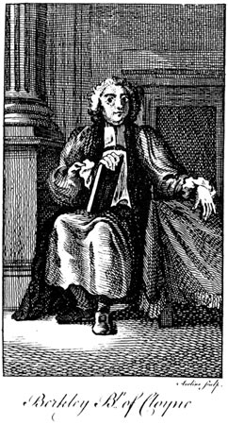
Jaký byl?
Pracovitý
Tolerantní
Nadšený
Vlastenecký
Oblíbený

